Slide 1

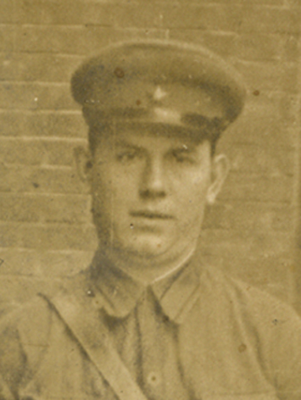
Шкурин
Григорий Иванович
17.01.16-11.03.77

